Slide 1
Les 7
Keuzedeel Ondernemend Gedrag
Mevrouw van Gorp-Mensch

Slide 2
Aan het einde van deze les…
heb jij jouw ideeën voor challenge 2 besproken met een groepje medestudenten
je hebt feedback (tips/tops) ontvangen en genoteerd waarmee je vooruit kunt in de uitwerking van challenge 2.
weet je wat intrinsieke en extrinsieke motivatie is
weet je hoe je je doorzettingsvermogen kunt trainen en hoe je elkaar hiermee kunt helpen

Slide 3
Vragen en huiswerk
Zijn er vragen over challenge 2 en de wikiwijs?
Ideeën voor initiatief bij challenge 2? Hoe is het gelukt? Weet je hoe je de uitwerking gaat doen?

Slide 4
Wat is de stand van zaken?
Je zou aan het eind van deze week ongeveer klaar moeten zijn met challenge 1 voor een relaxte planning.
Je voorbereiding voor challenge 2 zou nu klaar moeten zijn en je hebt een afspraak gepland met je stagebegeleider voor de bespreking en eventueel al de uitvoering
HOE STAAT HET ERVOOR?

Slide 5
Presenteer je ideeën in groepjes
Vertel je ideeën voor het initiatief op stage aan het groepje waarmee je werkt.
Vertel aan de hand van de mindmap aan je groepje wat je van plan bent voor de uitvoering van challenge 2.
Vraag je medestudenten om tops (complimenten)
Vraag je medestudenten om tips (verbeterpunten)
Noteer de tips en tops voor jezelf zodat je je plan eventueel wat kan bijschaven

Slide 6
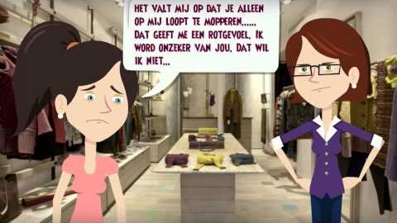
Feedback geven
Laten weten wat je van een anders werk vindt, wat goed was en wat beter had gekund
De manier waarop je iets zegt, doet veel met het gevoel van de ander
Hoe heb jij feedback gegeven op de mindmap van medestudenten?
Opdr. 22 blz. 119

Slide 7
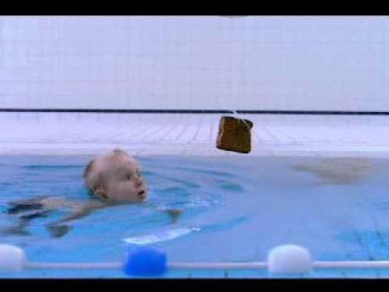
Motivatie
Intrinsieke motivatie (iets doen omdat je het wilt of omdat je er plezier in hebt)
Extrinsieke motivatie (iets doen omdat anderen je motiveren iets te doen, bijvoorbeeld omdat je er een beloning voor krijgt)
Opdracht 16 + 18 blz. 44-45
https://www.at5.nl/artikelen/178378/olcay-glsen-helpt-werkloze-jongeren-aan-een-baan

Slide 8
Doorzettingsvermogen trainen
Opdracht 20 blz. 47
Kies een onderdeel van je portfolio wat je steeds uitstelt of waar je geen motivatie voor hebt om er aan te beginnen. Vul stap 2 in.
Bespreek de opdracht die je moeilijk vindt met een medestudent
Wat heb je nodig om de opdracht toch af te ronden?
Maak een afspraak met je medestudent en zorg dat je deze opdracht over 2 weken hebt afgerond. Vraag je medestudent desnoods om af en toe hiernaar te vragen, je complimenten te geven of om elkaar een motiverend bericht te sturen. Zo help je elkaar!

Slide 9
Zijn de doelen bereikt?
heb jij jouw ideeën voor challenge 2 besproken met een groepje medestudenten?
Heb je feedback (tips/tops) ontvangen en genoteerd waarmee je vooruit kunt in de uitwerking van challenge 2?
weet je wat intrinsieke en extrinsieke motivatie is?
weet je hoe je je doorzettingsvermogen kunt trainen en hoe je een ander hiermee kunt helpen en een ander jou?

Slide 10
Huiswerk
Zorg dat je de opdracht beschreven bij opdracht 20 over 2 weken af hebt (ma 7-12)
Als je nog niet up to date bent, maak dan een goede planning en zorg dat je komende week momenten plant waarop je aan je portfolio werkt.

